Slide 1
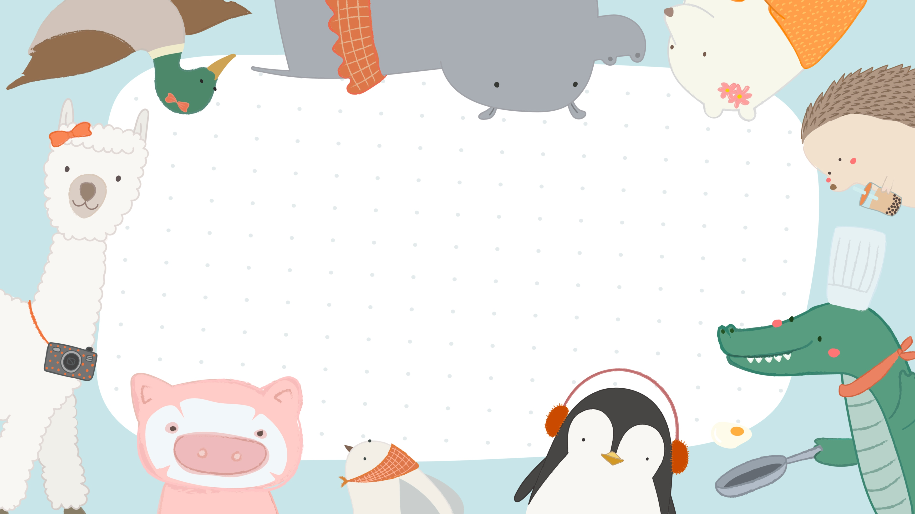
CHÀO MỪNG CÁC CON ĐẾN TIẾT HỌC NGÀY HÔM NAY

Slide 2
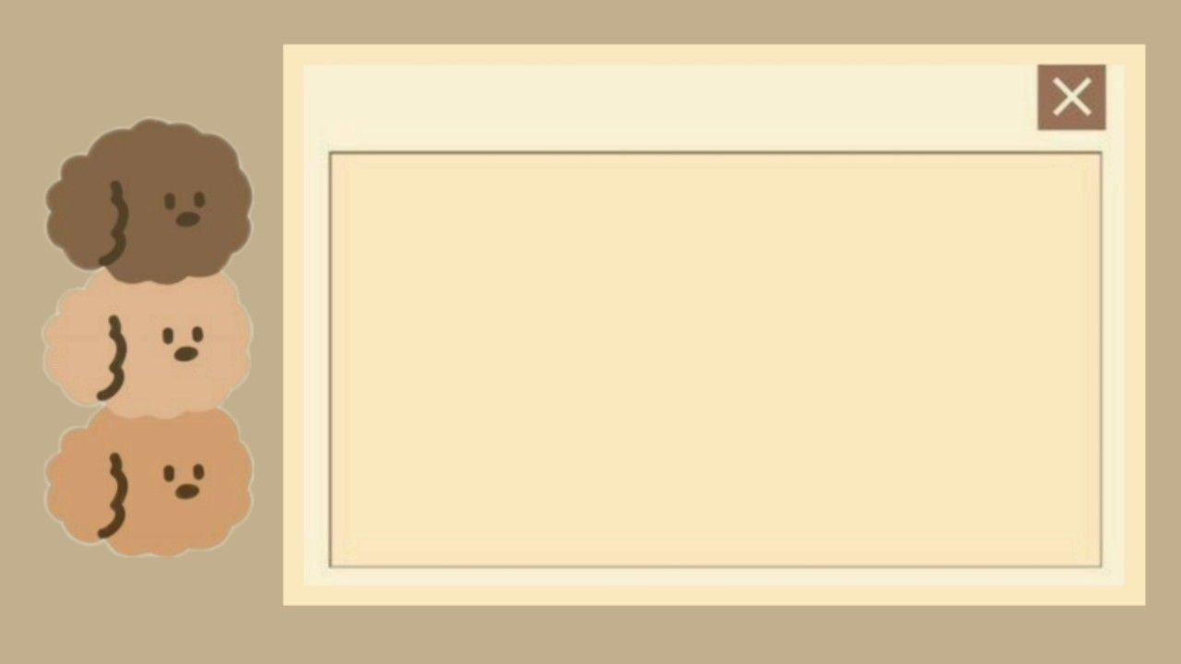
KHỞI ĐỘNG

Slide 3

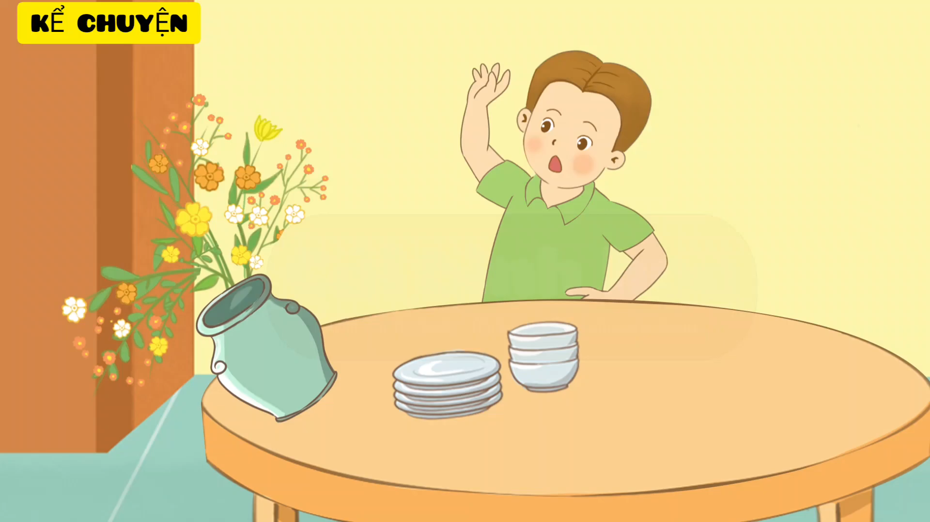
Câu chuyện: CÁI BÌNH HOA

Slide 4

* Sau khi được nghe câu chuyện “Cái bình hoa” thì các con hãy cho cô biết bạn Vô-va đã mắc lỗi gì ?
Bạn Vô-va trong lúc chơi đùa đã vô tình làm vỡ bình hoa
*Bạn Vô-va đã nhận lỗi bằng cách nào?
- Bạn Vô-va đã nhận lỗi với cô bằng cách viết thư xin lỗi cô
*Khi cô nhận được thư của Vô-va thì cô đã viết gì?
- Cô viết: “Biết tự nhận lỗi, cháu là đứa trẻ ngoan”
* Theo con chúng ta cần phải làm gì khi mắc lỗi ?
=> Chúng ta cần biết nhận lỗi khi mắc lỗi. Biết nhận lỗi chứng tỏ mình là người dũng cảm, trung thực.

Slide 5
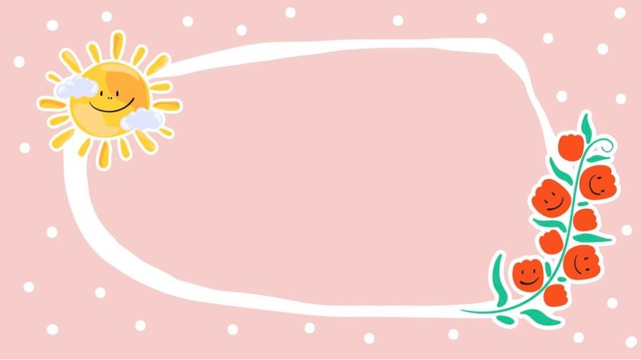
Thứ 2 ngày 20 tháng 03 năm 2023
ĐẠO ĐỨC
BÀI 23: BIẾT NHẬN LỖI

Slide 6

KHÁM PHÁ

Slide 7
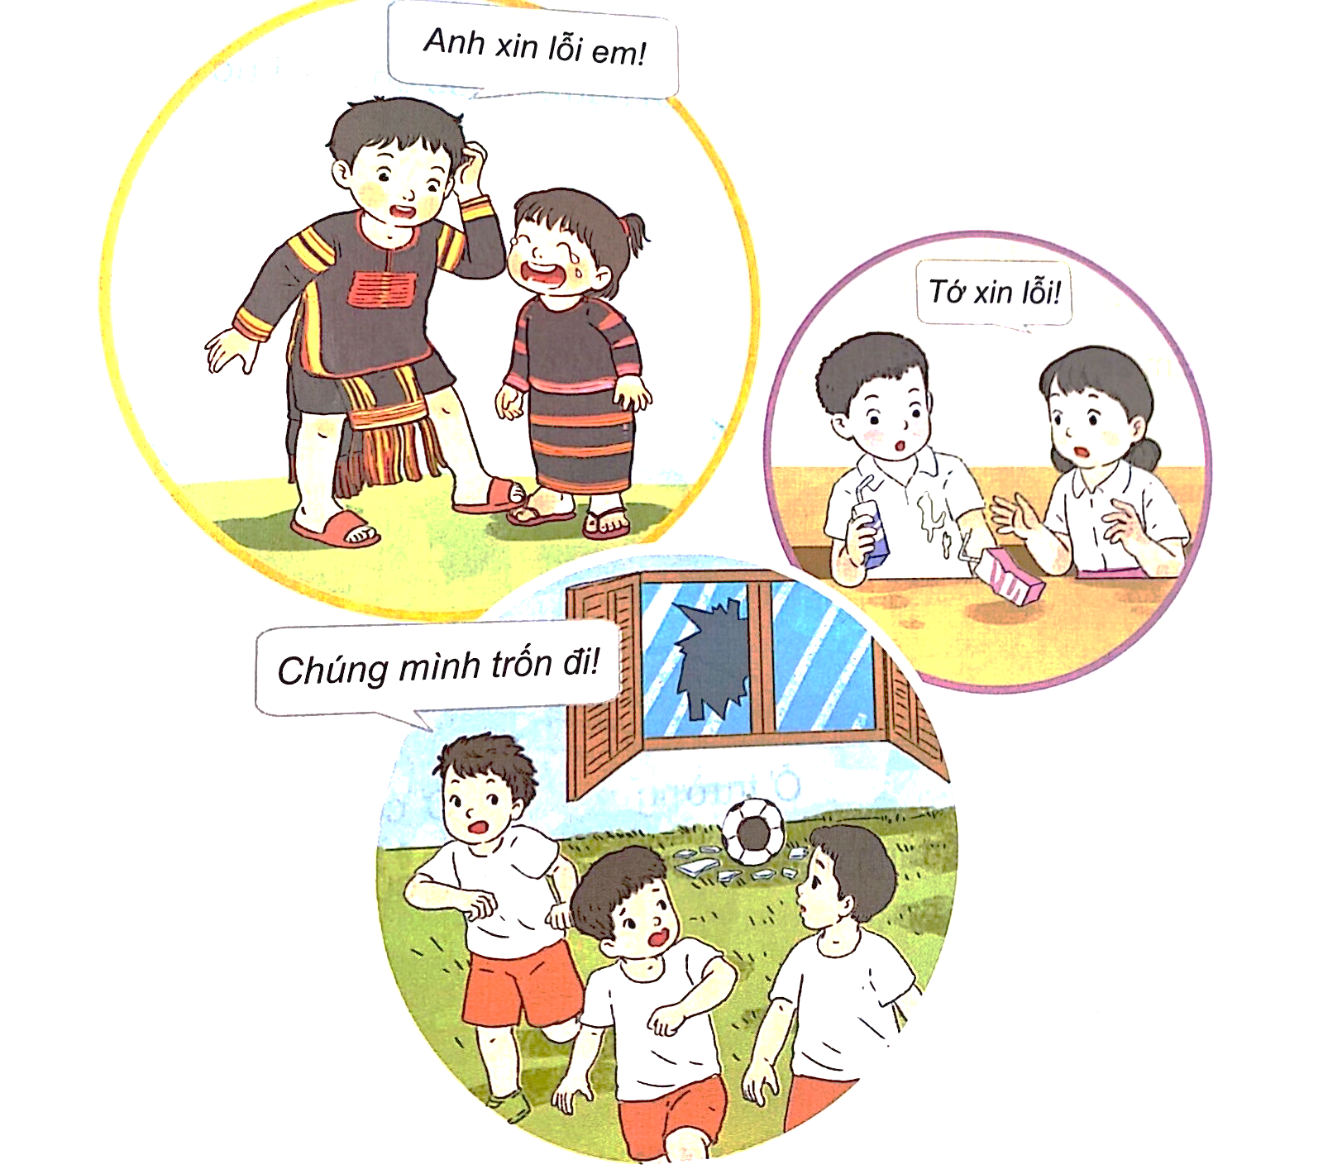
Em đồng tình với bạn nào? Không đồng tình với bạn nào?
Tranh 1: Anh trai vô tình giẫm vào chân em gái. Khi thấy em gái khóc vì đau, anh trai đã xin lỗi và hỏi han em.
Tranh 2: Trong lớp học, vào giờ uống sữa, bạn gái vô tình làm đổ sữa vào áo của bạn ngồi bên cạnh và đã xin lỗi bạn.
Tranh 3: Ba bạn nam chơi đá bóng làm vỡ cửa kính nhà bác hàng xóm nhưng không nhận lỗi, xin lỗi mà cùng nhau trốn đi nơi khác.

Slide 8

Vì sao khi mắc lỗi em cần biết nhận lỗi?
Vì nhận lỗi sẽ giúp bản thân biết được lỗi sai để sửa và hoàn thiện hơn.
Sau khi nhận lỗi và sửa lỗi bản thân em cảm thấy như thế nào?
Sau khi nhận lỗi và sửa lỗi, em sẽ cảm thấy vui hơn và nhẹ lòng hơn.

Slide 9

Kết luận:
Khi mắc lỗi, cần thật thà nhận lỗi, xin lỗi giống như bạn trong tranh 1, 2 để lần sau mình không mắc phải lỗi sai đó. Chúng ta không nên học theo hành động không biết nhận lỗi trong tranh 3

Slide 10
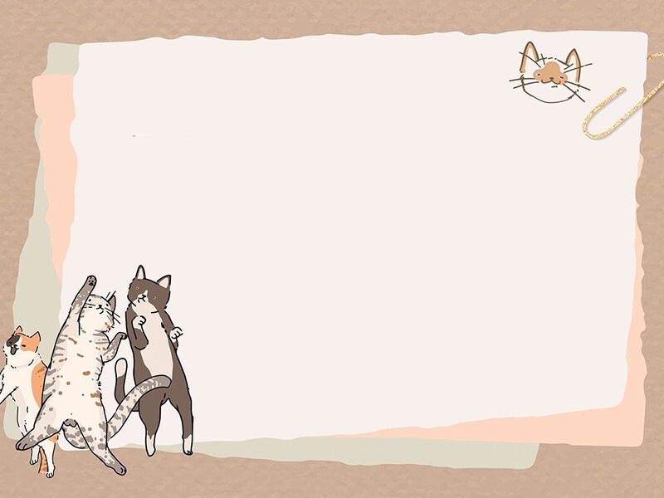
LUYỆN TẬP

Slide 11
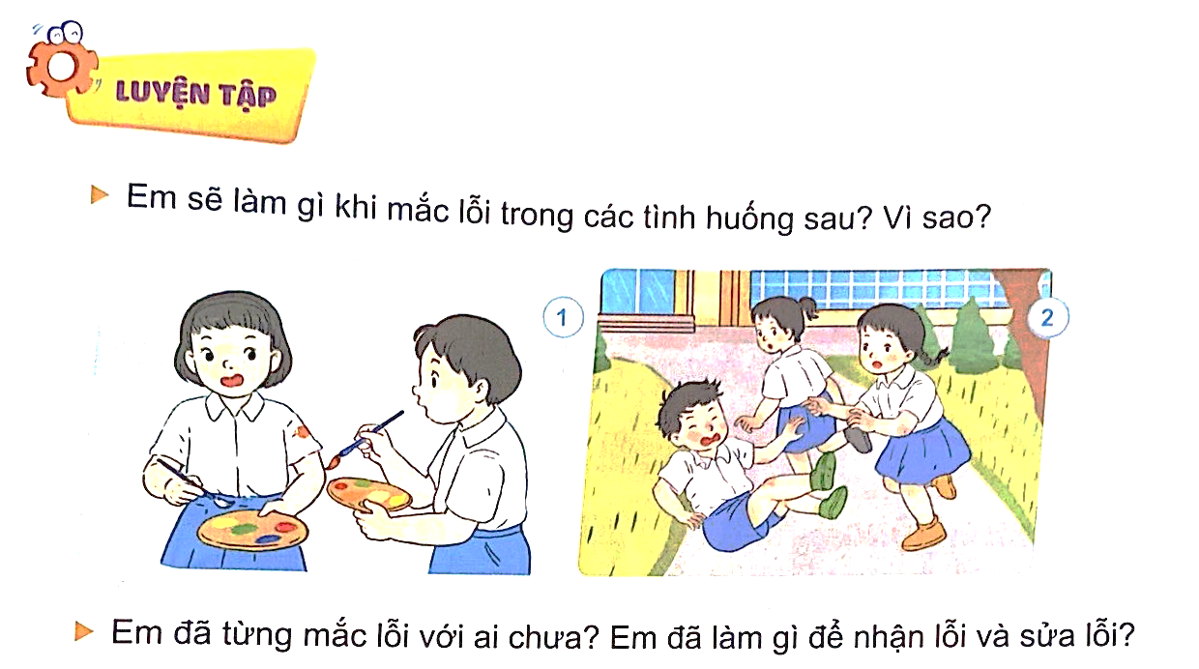
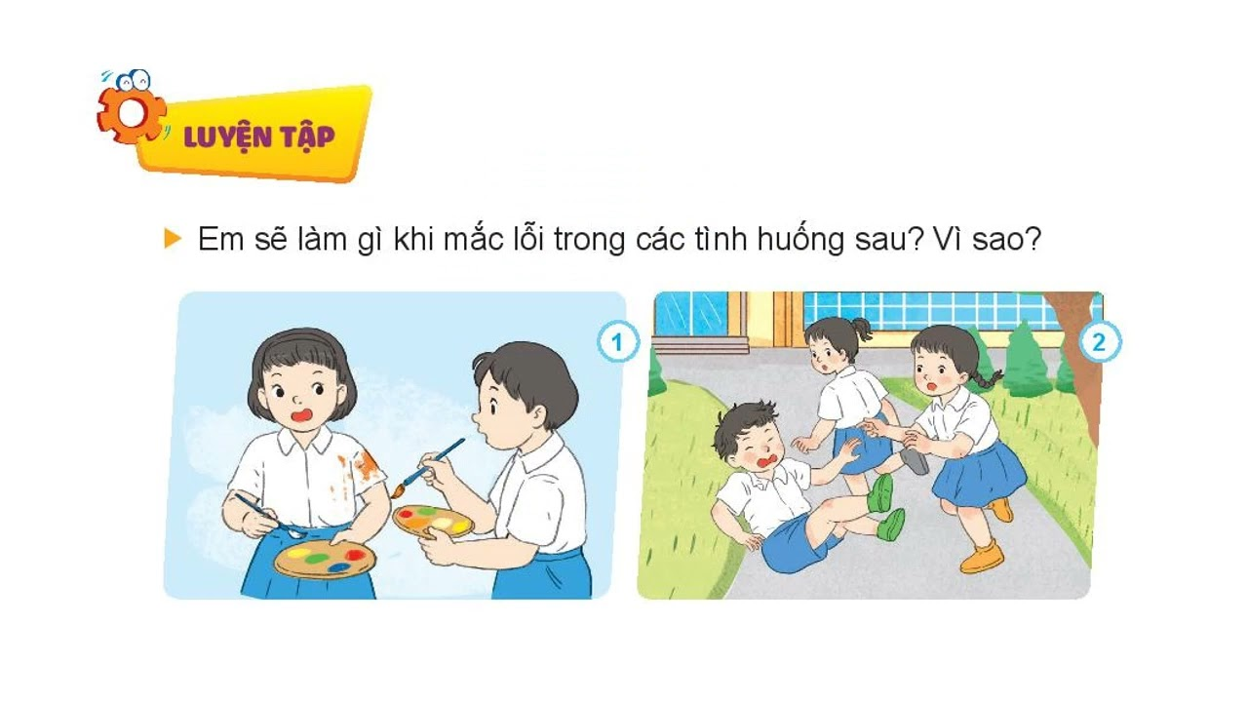
Em sẽ làm gì khi mắc lỗi trong các tình huống sau?
1
2
Kết luận: Biết nhận lỗi khi làm giây màu vẽ nước ra áo bạn; mải chơi, xô ngã làm bạn bị đau, con cần thành thật xin lỗi bạn là cách xử lí đáng khen.

Slide 12
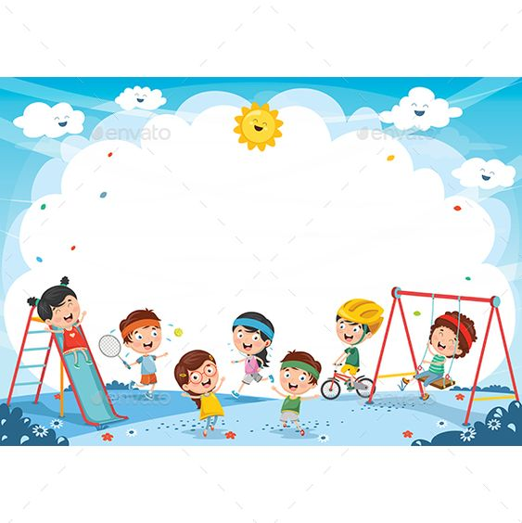

Chia sẻ
Em đã từng mắc lỗi với ai chưa?
Em đã làm gì để nhận lỗi và sửa lỗi?

Slide 13

VẬN DỤNG

Slide 14
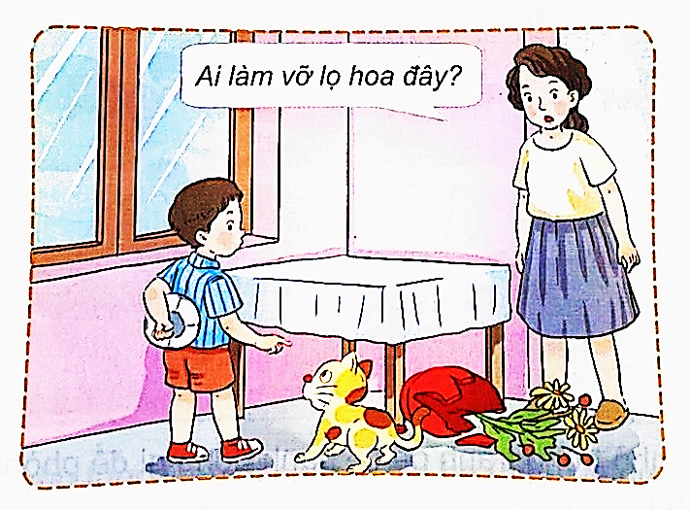
Vận dụng
Em có lời khuyên gì cho bạn ?
Với bức tranh này các con nên khoanh tay và thành thật xin lỗi mẹ: “Mẹ ơi, con xin lỗi mẹ ạ! Con lỡ đá bóng vào bình hoa nên bình hoa bị rơi và vỡ ạ!”
Kết luận: Khi mắc lỗi, biết nhận lỗi và xin lỗi sẽ được mọi người sẵn sàng tha thứ, yêu quý và tin tưởng mình hơn.Và vì thế chúng ta không nên đổ lỗi cho người khác.

Slide 15
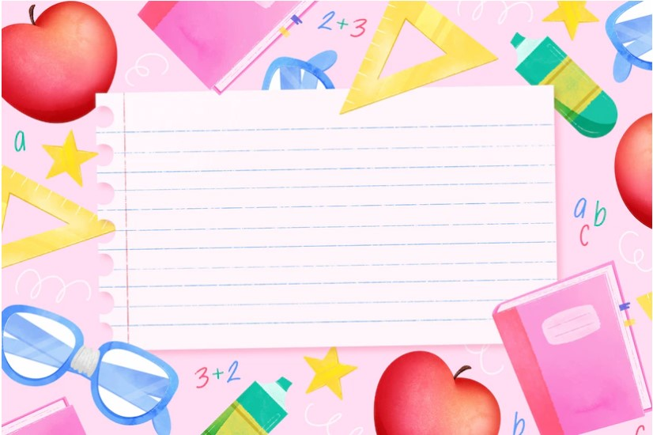
Em rèn luyện thói quen biết nhận lỗi và sửa lỗi.

Slide 16
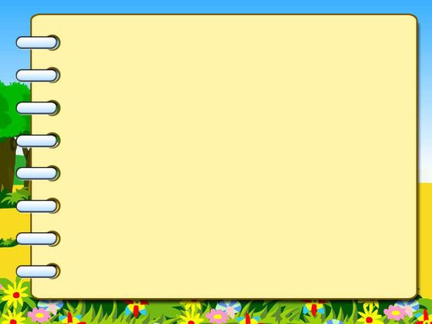
Nếu như em đang chơi trò chơi chạy xe đạp, vô tình chạy ngang một vũng nước, nước bắn lên làm ướt cây kẹo của một bé gái đứng gần đó, em sẽ làm gì?
A.Đổ lỗi tại vũng nước và đi về
B.Nhận lỗi và xin lỗi bé gái

Slide 17
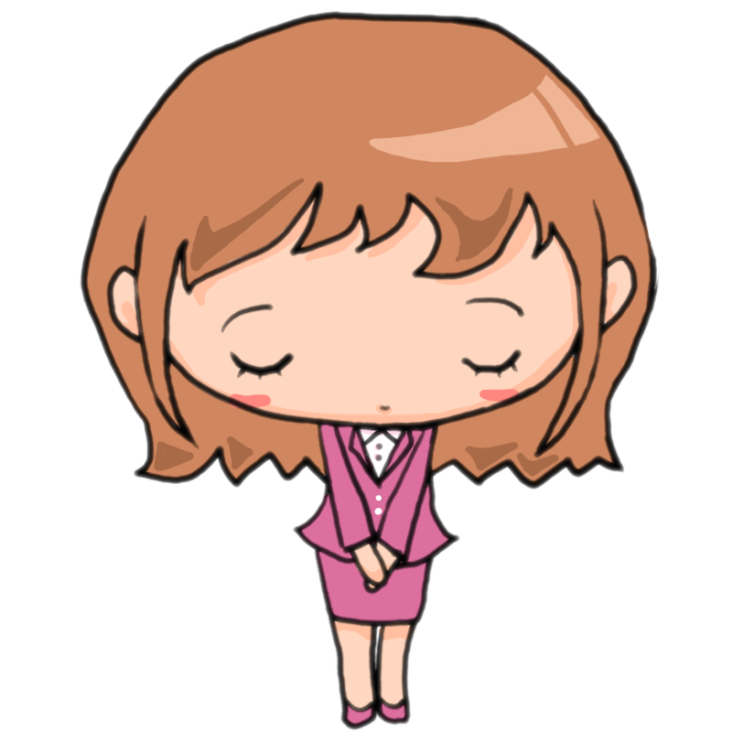
Cách xin lỗi
+Với người lớn, cần khoanh tay, cúi đầu, xưng hô lễ phép, nhìn thẳng vào người mà mình xin lỗi.
+ Với bạn bè, có thể nắm tay, nhìn vào bạn và thành thật xin lỗi bạn một cách chân thành.
Kết luận: Để trở thành người biết cư xử lịch sự, em cần biết nhận lỗi và dũng cảm sửa lỗi, có như vậy em sẽ nhận được sự tha thứ khi em mắc lỗi.

Slide 18
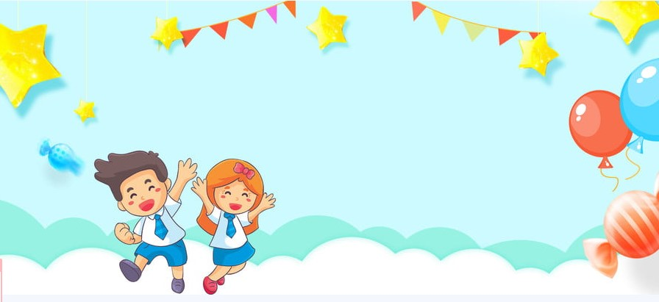
Mỗi khi em mắc lỗi
Biết nhận ra sai lầm
Hãy nói lời xin lỗi
Em thấy lòng mình vui.

Slide 19


Slide 20
